Slide 1

Análise de Decisão
EAD 5853 - Aula 04
Prof. Abraham Yu
2014

Slide 2
Frases para Discussão
More familiar cases: single evaluation measure for a single decision maker
Less well known: multiple objectives with multiple stakeholders
“A decision model is an abstraction from reality. ... Sometimes a simple model without many realistic details is sufficient.”
Shopping on the internet: side-by-side listing on product features are often offered by websites
Distinction between the physical features of a product and what the decision maker cares about

Slide 3
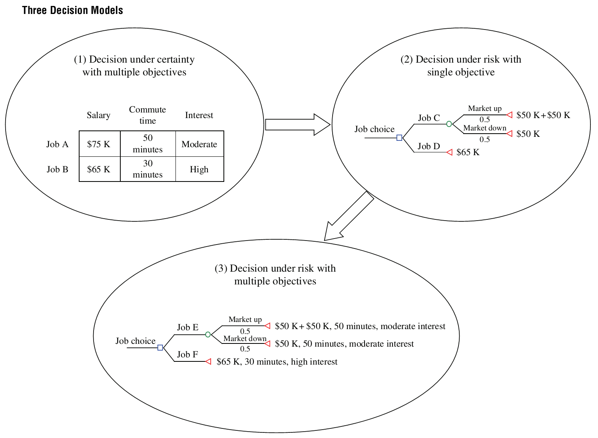
Feng, et al. Modeling multi-objective multi-stakeholder decision: a case-exercise approach, INFORMS Transactions on Education, May 2008

Slide 4
Structuring Objectives
First step: problem structuring
Identifying potential evaluation concerns through some specific actions
Describing differences of two actions in terms of potential evaluation concerns
Considering subdividing an evaluation concern into multiple concerns
Considering combining some listed concerns
“Evaluation concern” → “objective”: need to specific the direction (maximize/minimize)
“distance from relatives”
Desired properties of objectives: essential, controllable, operational, decomposable, concise, understandable, complete and nonredundant

Slide 5
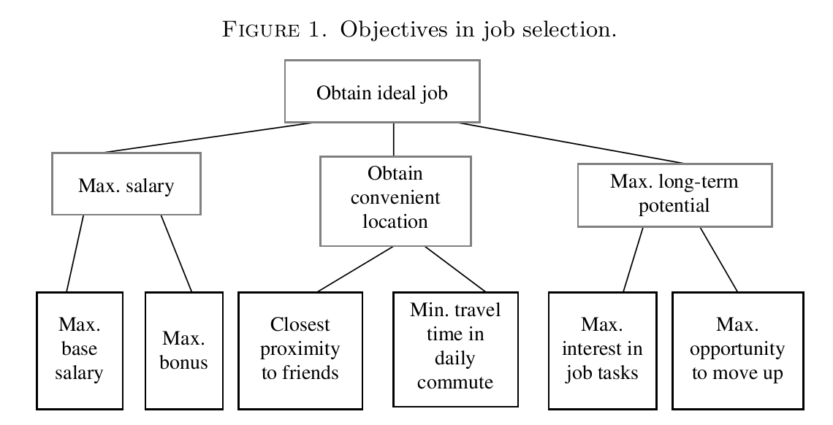
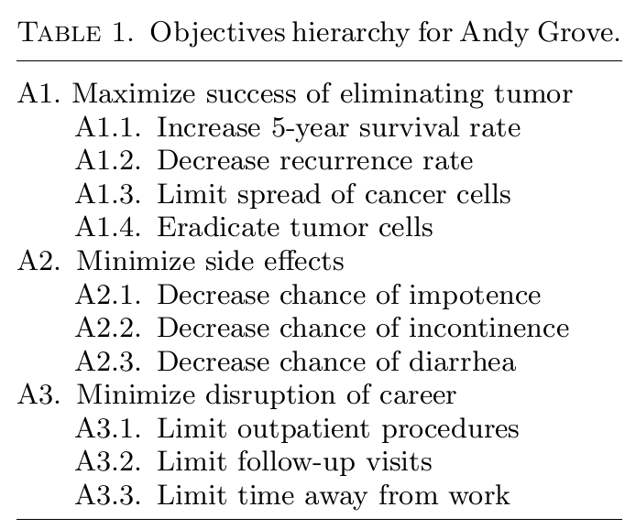
Objectives Hierarchies

Slide 6
6. Put weights on objectives for an addictive multiple-objective preference model
Additive preference model
Swing weights: depend on the ranges attainable on each objective
Sensitivity analysis

Slide 7
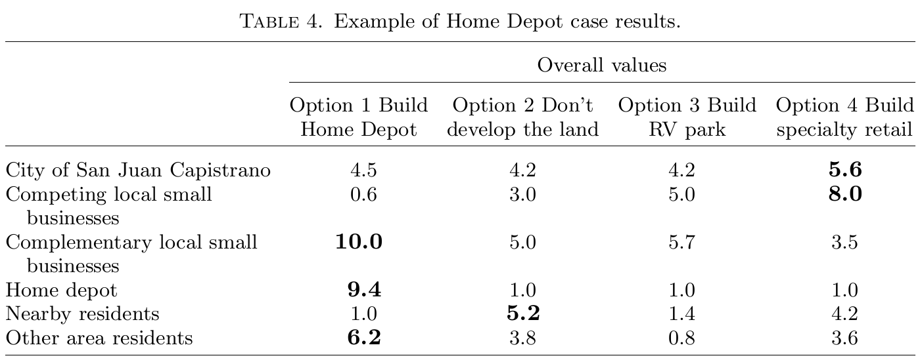
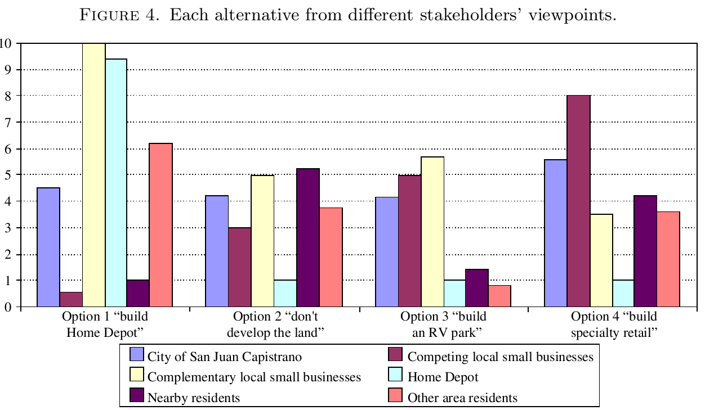

Slide 8
Técnicas de Avaliação
Dominância
Lexicográfica
Trade-off
Even-swaps (troca justa): Capítulo 06, HK&R
Função de valor ou função utilidade
Aditiva: linear e não linear
U(x₁, ...., x_{m}) = k₁ U₁(x₁) + ... + k_{m} U_{m}(x_{m})
Multiplicativa

Slide 10
Função de Valor Aditiva
Amplamente utilizada na prática
Função linear
AHP (analytic hierarchy process)
Software: Expert Choice
Exigência: cada par de atributos exibe a independência na preferência em relação a outros

Slide 11
Dormentes da Estrada de Ferro Biriguí (EFB)

Slide 12
Empresa EFB*
EFB: 1000 km de ferrovia
1,5 milhões de dormentes de madeira instalados
São tratados com creosoto
Preço unitário: 100 R$ por unidade
Durabilidade média: aproximadamente 10 anos
Origem de fornecimento: florestas nativas
* Nome fictício

Slide 13
Dormentes: Impactos
Exploração de florestas – produção de 100 dormentes de 2 metros por hectare de floresta nativa por ano
Usinas de tratamento:
Creosoto é tóxico
Riscos de contaminação de operários e meio ambiente
Descarte de dormente tratado com creosoto
Prática atual: estocar nos pátios
Risco de contaminação

Slide 14
Possíveis Soluções
Tratamento
BPC: aumentaria a durabilidade média para 15 anos, toxicidade equivalente ao creosoto
Não tratar dormente: durabilidade média de 7 anos
Utilizar madeiras de reflorestamento
Implementação exigiria no mínima 10 a 15 anos
Durabilidade menor
Maior produtividade: 1000 dormentes / ha / ano
Investir em tecnologias de descarte de dormentes tratados: queima

Slide 15
EFB: Questões para Discussão
Quais são as decisões da EFB?
Quais são os objetivos da EFB?
Objetivos fundamentais e secundários

Slide 16

Tabela de Estratégicas
Fontes de Madeira | Tratamento | Descarte | Alternativa
Atual | Não | Atual | Atual
Atual com Boas Práticas | Creosoto | Queima | I
BP - Manejo Sustentável | CCA | Aterro
BP - Refloresta-mento | CCB |  | II

Slide 20
Hammond, Keeney e Raiffa
McNamee & Celona
Definir o problema certo
Especificar seus objetivos
Criar alternativas imaginativas
Entender as consequências
Lançar mão de todas as suas escolhas (grapple with your trade-offs)
Esclarecer suas incertezas
Pensar muito sobre sua tolerância ao risco
Considerar decisões interligadas
1. Definição apropriada do problema (framing)
2. Alternativas criativas e viáveis
3. Informação relevante e confiável
4. Valores e “trade-off” claros
5. Raciocínio lógico
6. Compromisso para a ação

Slide 21
Empresa WYK - I
Dois projetos de investimento para a sua unidade de produção
Projeto Alfa
Caso a tecnologia envolvida dê resultados desejados (boa chance de sucesso): VPL estimado em $16 milhões;
Caso contrário: VPL igual a -$4 milhões.
Projeto Beta
Caso a tecnologia envolvida corresponda às expectativas (maior chance de sucesso que o Alfa): VPL estimado em $16 milhões;
Caso contrário, o VPL igual a -$4 milhões.

Slide 22
Caso WYK – II
Projeto Alfa tem um VPL estimado em $16 milhões, caso a tecnologia envolvida desse resultados desejados (chance de sucesso de 70%); caso contrário, o VPL seria -$4 milhões
Projeto Beta tem um VPL estimado em $10 milhões, caso a tecnologia envolvida correspondesse às expectativas (chance de sucesso de 90%); caso contrário, o VPL seria -$1 milhão

